Slide 1
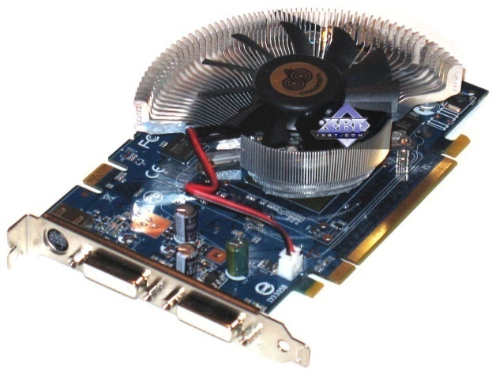
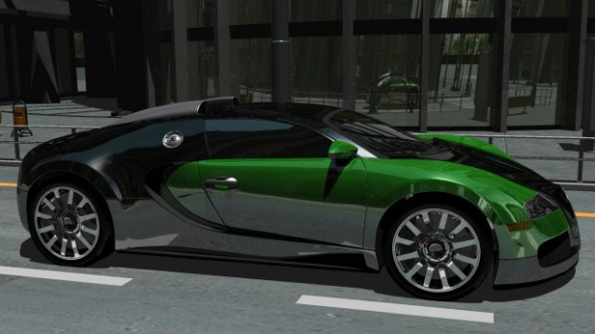
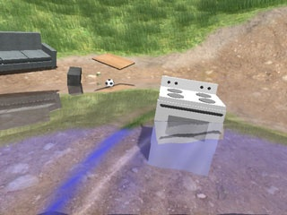
Bài 1:
Tổng quan GPU và GPGPU
http://www.ixbt.com/video3/images/chain-1/chaintech-7600gs-front.jpg
http://www.dvhardware.net/news/nvidia_gpu_raytracing_veyron.jpg
http://www.evl.uic.edu/rlk/images/cs594-proj2.jpg

Slide 2
Nội dung
Tổng quan về GPU
Lập trình GPU
Giới thiệu về GPGPU

Slide 3
Nội dung
Tổng quan về GPU
  Giới thiệu về GPU
  Sự phát triển của GPU
  Ưu và nhược của GPU
Lập trình GPU
Giới thiệu về GPGPU

Slide 4
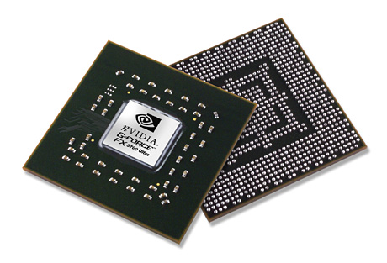
Tổng quan về GPU
Giới thiệu về GPU
GPU ( Graphic Processing Unit)
  Là phần cứng đặc biệt dành giúp cho tính toán đồ họa nhanh chóng
  Là bộ phận quan trọng nhất trong các card video.
Hai dòng chip đồ họa phổ biến nhất là:
  NVIDIA
  AMD/ATI
GeForce FX 5700 Ultra Graphics Processing Unit
http://www.nvnews.net/reviews/chaintech_geforce_fx_5700_ultra_apogee/images/gpu.jpg
Nguồn: Introdcuction, Suptercomputing 2006 Tutorial,David Luebke,,Tài liệu [3].

Slide 5
Tổng quan về GPU
GPU trong đồ họa
Tái hiện hình ảnh giống thực tế trong thời gian thực
  Tốc độ > 60 khung hình/s
Hàng triệu pixel được xử lý cùng lúc
  Đồ họa 3D đòi hỏi song song rất cao
Tính toán song song trên mảng số thực lớn
Mục tiêu nhằm đạt được chất lượng hình ảnh như phim trong thời gian thực
Notes:
Yêu cầu đặt ra đối với GPU ngày càng cao.
Về tốc độ xử lý phải nhanh (trên 60 khung hình/s) nhưng chất lượng hình ảnh phải cao (độ phân cao yêu cầu thường lơn 1024x768 trở lên ➔ số pixel lên đến hàng triệu 1024x768 = 8056832 pixel)
Tại sao lại đòi hỏi cao như vậy?
➔ Xuất phát từ chính mục tiêu/đòi hỏi của các nhà phát triển game: đạt được chất lượng hình ảnh như trong phim với tốc độ thời gian thực. Điều này dễ hiểu nhất là với những game hành động đòi hỏi tốc độ tương tác cao.

Slide 6
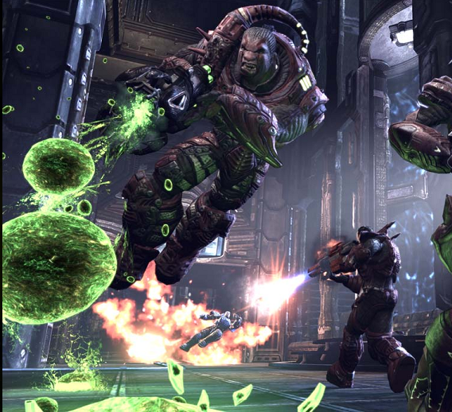
Tổng quan về GPU
GPU trong Game
Unreal Unreal
Tournament III
Rất nhiều hiệu ứng
cháy nổ, mảnh vỡ bay, …
Source [6]
Notes:
Khi nói tới GPU (Graphics Processing Unit) thì thường đề cập tới các game.
Các game hiện đại ngày nay ngày càng sắc xảo và giống thực hơn, xử lý nhiều yếu tố hơn (các hiệu ứng sương, khói, vật thể chuyển động, …), thiên về đồ họa ➔ cần bộ xử lý những công việc đồ họa này.

Slide 7
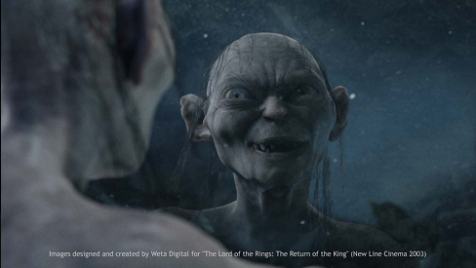
Tổng quan về GPU
Đồ họa trong phim
Mất hàng giờ để dựng khung hình trong phim
GPU hướng tới đạt được chất lượng hình ảnh như vậy
Source [6]
Notes:
Ngành công nghiệp game khác với ngành công nghiệp làm phim.
Để xây dựng một đoạn phim 3D như thực các nhà làm phim thường mất hàng giờ để thực hiện việc dựng hình trên các máy tính chuyên dụng.
Ngành công nghiệp game thúc đẩy GPU đạt tới chất lượng hình ảnh gần tương đương với phim.

Slide 8
Tổng quan về GPU
GPU trong đồ họa
Đặc điểm:
  Có những đơn vị được thiết kế đặc biệt cho xử lý song song
  Bộ nhớ nhanh
  GPU dành nhiều transistor để tính toán

Slide 9


Tổng quan về GPU
Card đồ họa
Card đồ họa (Graphic Card) là thiết bị có trách nhiệm xử lý những tác vụ liên quan đến hình ảnh trong máy tính.
Card đồ họa có hai bộ phận quan trọng nhất là:
  GPU (Graphic Processing Unit): bộ xử lý đồ họa
  Bộ nhớ đồ họa (RAM)
Có hai loại card đồ họa:
  Card rời: gắn vào khe PCI, PCI Express hoặc AGP của bo mạch chủ
  Card onboard: gắn trực tiếp trên bo mạch chủ. Loại này không mạnh bằng card rời
Các thư viện đồ họa
  OpenGL
  DirectX
Nguồn: http://vi.wikipedia.org/wiki/Card_%C4%91%E1%BB%93_h%E1%BB%8Da

Slide 10
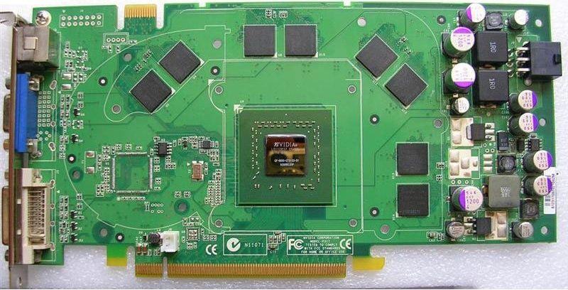
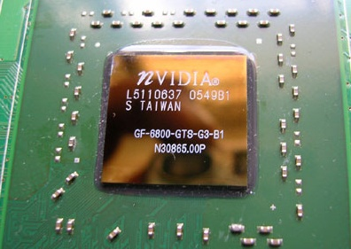
Tổng quan về GPU
GPU và Card đồ họa
Card NX6800GS-TD256E
http://i3.photobucket.com/albums/y96/xthang/review/nvidia%20GeForce%206800%20GS/picture/DSCN2855-Medium.jpg
nVidia GeForce 6800 GS
http://i3.photobucket.com/albums/y96/xthang/review/nvidia%20GeForce%206800%20GS/picture/DSCN2857.jpg

Slide 11
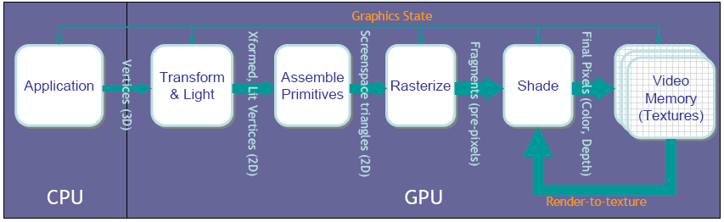
Tổng quan về GPU
Ống đồ họa – Graphics Pipeline
Những GPU phổ biến ngày nay được cấu trúc theo một kiểu gọi là ống đồ họa.
OpenGL và Direct3D là hai mô hình graphics pipeline được sử dụng rộng rãi nhất hiện nay trong công nghiệp
Đầu vào là một ngữ cảnh 3D, đầu ra là một ảnh 2D.
Nguồn [3]

Slide 12
Tổng quan về GPU
Cấu trúc ống đồ họa
  Một ống đồ họa bao gồm nhiều giai đoạn (stage).
  Mỗi giai đoạn được xử lý trên GPU bởi những bộ xử lý song song.
GPUs có thể có nhiều bộ xử lý đỉnh và mảnh
  Ví dụ: NVIDIA GeForce 6800 Ultra và ATI Radeon X800 XT, mỗi cái có 8 bộ xử lý đỉnh và 16 bộ xử lý mảnh
Nguồn [3]

Slide 13
Tổng quan về GPU
Cấu trúc ống đồ họa
Các chương trình điều khiển quá trình xử lý của các bộ xử lý được gọi là các shader (chương trình tô bóng)
  Chương trình điều khiển bộ xử lý đỉnh gọi là chương trình tô bóng đỉnh (vertex shader)
  Chương trình điều khiển bộ xử lý mảnh gọi là chương trình tô bóng mảnh (fragment shader)
Nguồn [3]

Slide 14
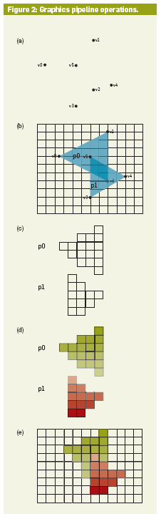
Tổng quan về GPU
Các giai đoạn trong ống đồ họa
6 đỉnh được tạo ra
Các đỉnh được chuyển vào scene space và được nhóm lại thành hai hình cơ bản (primitive)
Hai hình này được mô tả thành hai mảnh (fragment)
Mảnh được tính toán hiển thị bề mặt tại mỗi điểm trên mảnh
Cập nhập ảnh output với các mảnh, những phần bị che khuất của những mảnh ở xa camera hơn sẽ không được hiển thị.
Nguồn [6]

Slide 15
Tổng quan về GPU
Các giai đoạn trong ống đồ họa
Bộ xử lý đỉnh (Vertex Processor)
  Tiến hành chiếu sáng các điểm 3D và
  chuyển các đỉnh từ world space vào scene space (từ 3D sang 2D)
Tạo hình (Primitive Generation):
  Từ các đỉnh liên kết lại để tạo thành các hình cơ bản: tam giác, tứ giác, điểm….
Nguồn [3]

Slide 16
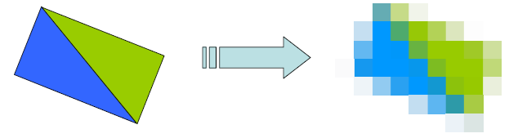
Tổng quan về GPU
Các giai đoạn trong ống đồ họa
Raster hóa (Rasterize) : Chuyển các hình cơ bản thành dạng ảnh.
  Xác định những điểm trong screen bị bao bởi hình tam giác, tiến hành nội suy từ đỉnh của tam giác. Output là các mảnh trong tam giác.
Nguồn [3]

Slide 17
Tổng quan về GPU
Các giai đoạn trong ống đồ họa
Bộ xử lý mảnh (Fragment Processor)
  Tính toán màu cho những mảnh dựa vào kết quả nội suy trong giai đoạn hình học (Geometry Stage). Để tính màu nó có thể dùng texture trong bộ nhớ toàn cục, nó sẽ tạo ra địa chỉ trong bộ nhớ texture, lấy texture, tính toán màu từ texture cho các mảnh.
Giai đoạn cuối các mảnh được gom lại với nhau tạo thành một ảnh, bỏ đi những vị trí trong mảnh bị che bởi các mảnh khác. Những kĩ thuật vẽ trong suốt cũng được thực hiện trong giai đoạn này.
Nguồn [3]

Slide 18
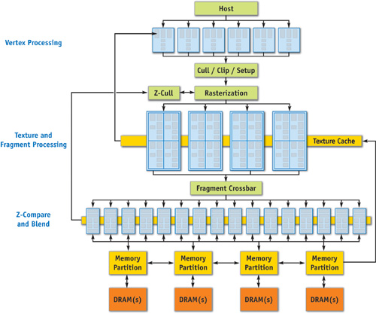
Tổng quan về GPU
Ống đồ họa trong kiến trúc GeForce 6800
6 bộ xử lý đỉnh
16 bộ xử lý mảnh
http://http.developer.nvidia.com/GPUGems2/gpugems2_chapter30.html

Slide 19
Tổng quan về GPU
Những cải tiến của GPU
Tăng khả năng lập trình
Tăng sức mạnh tính toán
Tăng độ chính xác
Mỗi thế hệ tiếp theo của GPU khoảng 18 tháng → tốc độ phát triển rất nhanh

Slide 20
Cải tiến của GPU
Tăng khả năng lập trình
GPU trước đây chức năng rất giới hạn, chỉ nhằm mục đích tăng tốc khả năng xử lý trong ống đồ họa. Tuy nhiên càng ngày trở nên linh động hơn
Chương trình tô bóng đỉnh và chương trình tô bóng mảnh (vertex and fragment shader) là những phần có khả năng lập trình đầu tiên

Slide 21
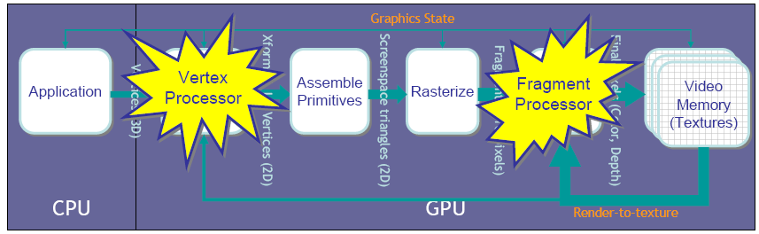
Cải tiến của GPU
Tăng khả năng lập trình
Nguồn [3]
Bộ xử lý đỉnh có thể lập trình được
Bộ xử lý mảnh có thể lập trình được

Slide 22
Cải tiến của GPU
Tăng sức mạnh tính toán
Khả năng tính toán tăng hàng năm [4]
  Bộ xử lý đỉnh: 2.3x mỗi năm
  Bộ xử lý mảnh: 1.7x mỗi năm
Một cảnh thông thường thường có nhiều pixel hơn đỉnh, do đó bộ xử lý mảnh thường mạnh hơn bộ xử lý đỉnh.
Nguồn [3]

Slide 23
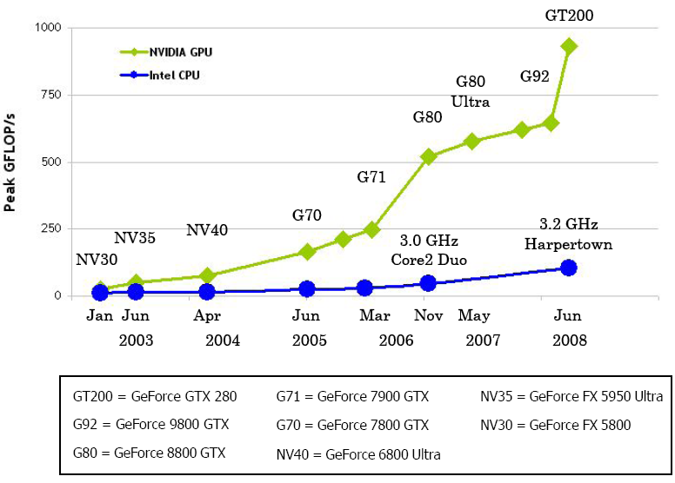
Cải tiến của GPU
Tăng sức mạnh tính toán
  GPU đạt hiệu xuất cực đại là 300GFLOPS, CPU 1 core là 3 GFLOPS và multicore là 10 GFLOPS
Programming Guide 2.2

Slide 24
Cải tiến của GPU
Tăng sức mạnh tính toán
Tại sao có sự phát triển nhanh như vậy. Đó là do sự phát triển trong vật liệu chế tạo đã làm tăng tốc độ của CPU và GPU
Vậy tại sao có sự chênh lệch về tốc độ phát triển của CPU và GPU như vậy. Đó là do kiến trúc khác nhau.

Slide 25
Cải tiến của GPU
Tăng độ chính xác
Độ chính xác được thể hiện qua hỗ trợ kiểu dữ liệu mà GPU đó hỗ trợ
Những card trước DirectX9 chỉ hỗ trợ kiểu bảng màu và màu số nguyên
  8 bit mỗi pixel (palette mode): mỗi giá trị là một index cho một giá trị màu chỉ định ở định dạng khác. Có thể 2 bit cho red, 3 bit cho green, 3 bit cho blue
  16 bit trên pixel – 5 bit cho red, 6 bit cho green, 5 cho blue
  24 bit per pixel -8bit cho mỗi màu
  32 bit – 8 bit cho mỗi kênh màu red, green, blue, alpha
Tuy nhiên, nhiều ứng dụng khác đòi hỏi các phép toán trên dấu chấm động → xuất hiện khả năng tính toán dấu chấm động cho GPU (2002). Và càng ngày độ chính xác càng tăng 16 bit (partial), 32 bit (single), 64 bit (double)

Slide 26
Tổng quan về GPU
Ưu điểm của GPU
  Phần cứng GPU ngày càng nhanh hơn
Linh động và khả năng lập trình được
Không quá đắt

Slide 27
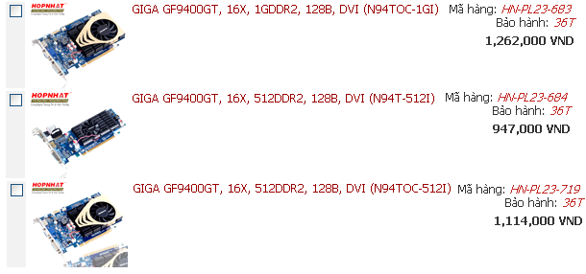
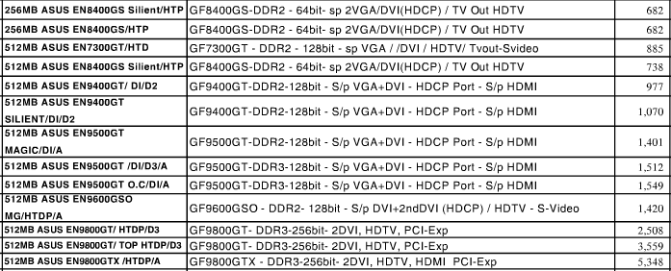
Ưu điểm của GPU
GPU – Không quá đắt
  Bảng Giá Hợp Nhất (01/08/2009): http://www.vitinhphongvu.com/banggia.php
  Bảng giá Phong Vũ (01/08/2009): http://www.vitinhphongvu.com/banggia.php

Slide 28
Tổng quan về GPU
Hạn chế của GPU
Có những công việc mà GPU sẽ không thích hợp:
  Truy xuất bộ nhớ ngẫu nhiên: xử lý văn bản, truy xuất cơ sở dữ liệu bất kì (database)
  Song song tác vụ.
  GPU cũng xử lý yếu với một số kiểu dữ liệu, như số nguyên, các toán tử trên bit (AND, OR, NOT, XOR) dịch bit → GPU cũng không thích hợp cho công việc mã hóa.

Slide 29
Nội dung
Giới thiệu về GPU
Lập trình GPU
  Đặc điểm của lập trình GPU
    Lập trình dòng (Stream Programming)
    Điều khiển luồng
  Hệ thống lập trình
    Các ngôn ngữ lập trình
    Trình biên dịch
    Công cụ debug
    Profiler
Giới thiệu về GPGPU

Slide 30
Lập trình GPU
Giới thiệu
GPU có khả năng đạt được khả năng tính toán cao là do dữ liệu được xử lý song song cùng lúc bởi nhiều bộ xử lý.
Mô hình lập trình GPU là song song dữ liệu
Khác với mô hình lập trình truyền thống trên CPU là tuần tự

Slide 31
Lập trình dòng
Các khái niệm
Lập trình dòng là một dạng của lập trình song song dữ liệu
  Dòng (stream): là tập hợp các bản ghi (record) chúng yêu cầu những tính toán tương tự nhau.
    Hay nói cách khác dòng là một tập hợp những dữ liệu được xử lý như nhau.
  Kernel: là thao tác áp lên mỗi bản ghi trong dòng
  Bộ xử lý dòng (stream processor): là những bộ xử lý nó chạy cùng một kernel để xử lý các bản ghi trong một dòng.

Slide 32
Lập trình dòng
Các khái niệm
Các Record
Stream A
4 | 50 | … | … | 200 | 125
Kernel B[i] = 2 * A[i]
void __global__ kernel(int* A, int* B, int n)
{
int index = blockIdx.x *blockDim.x + threadIdx.x;
if( index < n)
{
B[index] = 2 * A[index];
}
}
P₁
P₂
…
P_{n-1}
P_{n}
Stream Processor
Stream B
8 | 100 | … | … | 400 | 250

Slide 33
Lập trình dòng
Các toán tử
Những toán tử lập trình dòng cơ bản:
  Ánh xạ (Map)
  Giản lược (Reduce)
  Tập trung (Gather)
  Phân tán (Scatter)
  Lọc dòng (Stream filtering)
  Sắp xếp (Sort)
  Tìm kiếm (Search)

Slide 34
Lập trình dòng
Ánh xạ (Map)
Định nghĩa: là phép áp một kernel lên mỗi phần tử của dòng.
Ví dụ: nhân mỗi phần tử của dòng với một hằng số (ví dụ để tăng độ sáng cho ảnh)
Cài đặt: toán tử map cài đặt trên GPU rất đơn giản. Tạo một mảnh cho mỗi pixel, và áp chương trình tô bóng mảnh lên mỗi mảnh, dòng output sẽ có cùng kích thước và được lưu trong output buffer.
Dòng Input A =
4 | 50 | … | … | 200 | 125
Map: kernel = min(A * 2, 255)
Dòng Output B =
8 | 10 | … | … | 255 | 250

Slide 35
Lập trình dòng
Giản lược (Reduce)
Định nghĩa: là tính toán một dòng nhỏ hơn (có thể 1 dòng chỉ có một phần tử) từ dòng ban đầu.
Ví dụ: toán tử lấy min, max, lấy sum của một dòng
Cài đặt: phép giản lược có thể lặp lại qua nhiều bước, kết quả của bước này là đầu vào cho bước sau cho đến khi dòng chỉ còn một (hay một số) thành phần.
Dòng Input A =
4 | 50 | 0 | 75 | 200 | 125
Reduce: B = min(A)
Dòng Output B =
0

Slide 36
Lập trình dòng
Tập trung (Gather)
Định nghĩa: là phép thu thập dữ liệu từ nhiều buffer để đưa vào dòng trước khi xử lý. Đơn giản đây là quá trình đọc dữ liệu.
  Cả bộ xử lý đỉnh và mảnh đều có khả năng gather
Buffer 1
Buffer 2
Buffer 3
4 | 50
0 | 75
200 | 125
Phép tập trung
4 | 50 | 0 | 75 | 200 | 125

Slide 37
Lập trình dòng
Phân tán (Scatter)
Định nghĩa: là phép chuyển kết quả từ dòng ra các buffer. Đây là quá trình ghi.
Trong bộ xử lý đỉnh và bộ xử lý mảnh:
  Về bản chất được định nghĩa trong bộ xử lý đỉnh. Bộ xử lý đỉnh cho phép thay đổi vị trí các đỉnh (thay đổi vị trí thông tin trên lưới).
  Bộ xử lý mảnh không cho phép thực hiện phép phân tán do vị trí của mảnh là cố định tại thời điểm tạo và không thể bị thay đổi bởi chương trình tô bóng mảnh.
4 | 50 | 0 | 75 | 200 | 125
Phép phân tán
Buffer 1
Buffer 2
Buffer 3
4 | 50
0 | 75
200 | 125

Slide 38
Lập trình dòng
Lọc dòng (Stream Filtering)
Định nghĩa: là phép bỏ đi một số thành phần trong dòng dựa trên một số điều kiện nào đó
Ví dụ: lọc ra những thành phần có giá trị dương.
Về bản chất đây là phép giản lược không đều (nonuniform reduction). Do vị trí được lọc và số lượng thành phần được lọc là không xác định trước được.
Lợi ích của những toán tử này là phân vùng dữ liệu đơn giản.

Slide 39
Lập trình dòng
Sắp xếp và Tìm kiếm
  Sắp xếp (Sort)
    Chuyển tập hợp không có thự tự thành một tập hợp có thứ tự.
  Tìm kiếm (Search)
    Tìm một phân tử trong dòng hoặc láng giềng của nó trong dòng.
    Thông thường GPU tăng tốc quá trình tìm kiếm một phần tử đơn lẻ bằng cách tìm kiếm trên những vùng nhỏ song song.

Slide 40
Lập trình dòng
Lập trình GPU và Lập trình dòng
Lập trình dòng là trừu tượng của lập trình GPU và là một dạng của lập trình song song dữ liệu
GPU cần phải xử lý nhiều đỉnh và mảnh tương tự nhau và đồng thời.
Tất cả các đỉnh (mảnh) được xử lý bởi chương trình tô bóng đỉnh (mảnh).
Nguồn [3]
Nguồn [6]

Slide 41
Lập trình dòng
Lập trình GPU và Lập trình dòng
Như vậy trong GPU:
  Các đỉnh và mảnh chính là các thành phần trong mỗi dòng
  Chương trình tô bóng đỉnh (mảnh) chính là các kernel
  Bộ xử lý đỉnh (mảnh) chính là các bộ xử lý dòng
Dạng phổ biến của dòng trong lập trình GPU là lưới 2D bởi vì
  nó phù hợp với mô hình vẽ xây dựng trong GPU
  và nhiều tính toán phù hợp với dạng lưới như: tính toán ma trận, xử lý ảnh, mô phỏng vật lý, và v.v…

Slide 42

Lập trình dòng
Lập trình GPU và Lập trình dòng
Dòng ↔ Texture
Bộ xử lý dòng ↔ Bộ xử lý mảnh
  Bộ xử lý mảnh mạnh hơn bộ xử lý đỉnh → thường dùng bộ xử lý mảnh như máy tính toán chính để giải quyết vấn đề.
Kernel ↔ Chương trình tô bóng mảnh
Dòng là Texture
Chương trình tô bóng mảnh chính là kernel
Fragment Processor
Bộ xử lý mảnh là bộ xử lý dòng
Chỉnh sửa từ [1]

Slide 43
Lập trình dòng
Cài đặt
Lập trình viên sẽ chỉ định kernel và dữ liệu sẽ xử lý.
  Xác định những đoạn chương trình có thể song song dữ liệu
  viết thành kernel và cài đặt dưới dạng chương trình xử lý mảnh.
Input và output là một hay nhiều mảng (đây chính là dòng), được lưu trữ trong bộ nhớ texture.
Chỉ định kích thước dòng output (kích thước vùng sẽ xuất hiện ra trên màn hình) bằng cách truyền các đỉnh vào GPU.
Mỗi lời gọi GPU cơ bản là một hình tứ giác song song mặt phẳng ảnh, kích thước trùng với kích thước dòng output mà mình mong muốn.
Kernel được gọi sẽ xử lý như nhau cho mỗi thành phần trong dòng.

Slide 44
Lập trình dòng
Cài đặt
1. Viết các kernel sẽ chạy trên bộ xử lý dòng
2. Đưa dòng input vào bộ nhớ Texture
Fragment Processor
Chỉnh sửa từ [1]
3. Gọi GPU để kích hoạt kernel
4. Dòng kết quả được lưu trong bộ nhớ Texture

Slide 45
Lập trình dòng
Cài đặt
Nguồn [3]
Kết quả output của chương trình tô bóng mảnh là một giá trị hoặc vector giá trị.
Kết quả có thể là kết quả cuối cùng hoặc có thể được lưu thành texture và tiếp tục được tính toán→một chương trình phức tạp có thể sẽ gọi nhiều lần pipeline.
Mức độ phức tạp của một lần truyền có thể hạn chế bằng cách giới hạn lại số lệnh, số lượng dữ liệu output hoặc giới hạn độ phức tạp trong một lần truyền bằng cách sử dụng nhiều lần truyền.

Slide 46
Điều khiển luồng
Giới thiệu
Trong lập trình tuần tự, có thể có những lệnh điều khiển dòng như if-then-else và các dạng vòng lặp.
Do bản chất song song dữ liệu của mình GPU việc hỗ trợ rẽ nhánh và lặp trong GPU có nhiều khó khăn.
Gần đây GPU cho phép rẽ nhánh và điều khiển luồng, thông thường sẽ phải chịu chi phí thực thi.

Slide 47
Điều khiển luồng
Cài đặt rẽ nhánh (phần cứng)
Cài đặt phía phần cứng cho điều khiển luồng
  Predication
    Đây không phải là rẽ nhánh thật sự, GPU sẽ chạy cả 2 nhánh của câu lệnh rẽ nhánh và chỉ lấy kết quả của nhánh nào thỏa điều kiện.
    Nhược điểm : tốn chi phí
  MIMD (Multi-Instruction Multi-Data)
    Hỗ trợ rẽ nhánh, những bộ xử lý có những đường thực thi khác nhau.
  SIMD (Single-Instruction Multi-Data)
    Nếu tất cả cái processor đều chạy một nhánh thì chỉ có nhánh đó được thực hiện
    Nếu những bộ xử lý chạy 2 nhánh khác nhau thì tất cả 2 nhánh đều phải được thực hiện giống như predication → nếu những dữ liệu dẫn tới việc các bộ xử lý phải xử lý trên những nhánh khác nhau thì có khả năng giảm hiệu năng thực hiện

Slide 48
Điều khiển luồng
Cài đặt rẽ nhánh (phần mềm)
Do rẽ nhánh có thể làm giảm hiệu quả của GPU nên cần phải có kĩ thuật để hạn chế chi phí rẽ nhánh. Chiến lược hữu dụng nhất là đưa quyết định rẽ nhánh ngay từ những giai đoạn đầu.
Một số kĩ thuật thường được dùng để đạt được rẽ nhánh khi phần cứng không hỗ trợ như:
  Quyết định rẽ nhánh tĩnh (Static Branch Resolution)
  Tính toán trước (Pre-computation)
  Chọn lọc theo độ sâu (Z-cull)

Slide 49
Cài đặt rẽ nhánh (phần mềm)
Quyết định rẽ nhánh tĩnh
  Ví dụ như bài toán tính đạo hàm riêng của một ảnh sẽ được phân thành tính đạo hàm riêng tại
    vùng trong ảnh
    và biên của ảnh.
  Kĩ thuật này trong xử lý dòng có thể coi là cách phân chia dòng thành những dòng con (mỗi dòng con ứng với mỗi nhánh trong lệnh rẽ nhánh).
  Trong lập trình GPU, ta sẽ phân thành hai chương trình xử lý mảnh, một tính toán trong hình và một tính toán biên hình.

Slide 50
Cài đặt rẽ nhánh (phần mềm)
Tính toán trước
  Kết quả rẽ nhánh có thể rất giống nhau cho nhiều giá trị đầu vào, hoặc nhiều lần lặp.
  Chúng ta chỉ cần đánh giá lại lệnh rẽ nhánh khi chúng ta biết kết quả sẽ thay đổi và lưu lại kết quả liên tiếp trong một số lần lặp nào đó.
  Kĩ thuật này có thể tăng tốc tính toán rất nhiều.
  Ví dụ:
A =
4 | 4 | … | 4 | 4 | 5 | 5 | … | 5 | 4
if (A[i]<5){
int x = sin(cos(A[i]));
B[i] = x;
}
else{
int y = log(A[i]*A[i]);
B[i] = y;
}

Slide 51
Cài đặt rẽ nhánh (phần mềm)
Tính toán trước
Khi cài đặt tính toán trước
if (A[i] == preAi ){
B[i] = preBi;
}
else{
    if (A[i]<5){
    int x = sin(cos(A[i]));
    B[i] = x;
    }
    else{
    int y = log(A[i]*A[i]);
    B[i] = y;
    }
    preAi = A[i];
  preBi = B[i];
}

Slide 52
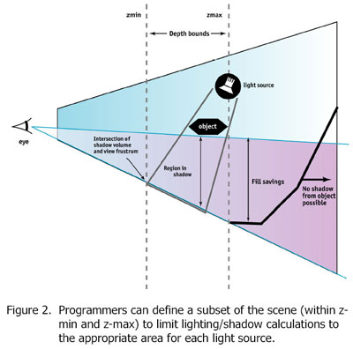
Cài đặt rẽ nhánh (phần mềm)
Z-Cull
  Là kĩ thuật phân cấp để so sánh độ sâu của một khối mảnh (fragment block) được đưa vào với một khối mảnh trong Z-buffer .
  Nếu khối này thất bại khi depth-test thì nó sẽ bị loại đi trước khi đưa vào giai đoạn xử lý màu trong bộ xử lý mảnh
  Do đó ứng dụng sẽ chạy nhanh hơn (loại bỏ những đối tượng nằm ngoài ra ngoài z-min và z-max)
http://www.hothardware.com/articleimages/Item566/uttrashaddiag.jpgc

Slide 53
Hệ thống lập trình
Giới thiệu
Lập trình thành công trên một nền bất kì cần phải có:
  Ngôn ngữ lập trình
  Môi trường debug
  Profiler
Trong khi CPU có rất nhiều những ngôn ngữ, môi trường debug, công cụ thì GPU chỉ có rất ít.

Slide 54
Hệ thống lập trình
Ngôn ngữ lập trình GPU
Giúp lập trình GPU trở nên dễ dàng hơn
  Không cần biết về OpenGL, DirectX, mở rộng ATI/NVIDIA
  Đơn giản hóa các thao tác
  Tập trung vào thuật toán hơn là cài đặt

Slide 55
Ngôn ngữ lập trình
Ngôn ngữ shading cấp cao
Ngôn ngữ cấp cao GPU được xây dựng dựa trên ý tưởng chung là GPU tạo ra ảnh. Những ngôn ngữ GPU còn được gọi là ngôn ngữ shading
Những ngôn ngữ này sẽ biên dịch ra các chương trình tô bóng đỉnh (vertex shader) hoặc chương trình tô bóng mảnh (fragment shader) để tạo ra ảnh.
Một số ngôn ngữ shading
  Cg, HLSL, OpenGL Shading Language cho phép lập trình viên viết chương trình GPU dưới dạng ngôn ngữ tựa C (C-like programming language)
    Cg, HLSL rất gần với phần cứng
    OpenGL Shading Language cao hơn một chút với những đặc điểm ngôn ngữ như có số integer
  Sh là ngôn ngữ cài đặt trên đỉnh ngôn ngữ C++
  Ashli

Slide 56
Ngôn ngữ lập trình
Ngôn ngữ GPU đa dụng
Hạn chế của ngôn ngữ shading:
  Lập trình GPGPU rất khó, do bản chất coi đồ họa là trung tâm của các ngôn ngữ shading
    Khởi tạo một tính toán GPGPU được coi như vẽ một hình cơ bản
    Lấy dữ liệu trong bộ nhớ thì được coi như lấy texture
  Trong khi lập trình GPU để giải quyết vấn đề chung lại chẳng có khái niệm nào liên qua đến hình cơ bản và texture cả, do đó ngôn ngữ shading ép người lập trình phải chuyển về các khái niệm hình học cơ bản, texture, mảnh trong GPU.
Các thuật toán GPU tốt nhất nên được mô tả thành những toán tử toán học và bộ nhớ giống như trên CPU → cần phải phát triển các ngôn ngữ gần với lập trình CPU hơn

Slide 57
Ngôn ngữ lập trình
Ngôn ngữ GPU đa dụng (tiếp…)
Ngôn ngữ GPU đa dụng cố gắng cung cấp những chức năng lập trình GPU và che lại những đặc trưng liên quan đến GPU đối với người lập trình.
  Brook: (Stanford University): ngôn ngữ lập trình dòng đa đụng giống ANSI C. Hỗ trợ ATI, NVIDIA,; OpenGL, DirectX, CTM; Windows, Linux (Link1, Link2)
  CTM (ATI/AMD): Close to the Metal là giao diện lập trình cấp thấp cho tính toán đa dụng trên GPU của ATI (Link)
  RapidMind (RapidMind Inc): là nền thực hiện tính toán song song dữ liệu dùng C++ chạy trên bộ vi xử lý đa nhân (multicore) và cả GPU (Link)
  CUDA (NVIDIA) là ngôn ngữ lập trình cấp cao trên GPU của NVIDIA (Link)

Slide 58
Ngôn ngữ lập trình
Thư viện
  Glift: thư viện template với nhiều cấu trúc dữ liệu GPU. Nó giúp đơn giản việc thiết kế cấu trúc dữ liệu và tách giải thuật ra khỏi cấu trúc dữ liệu. Tích hợp C++, Cg, OpenGL
Peakstream (Peakstream): là thư viện xử lý song song hiệu năng cao cho bộ xử lý đồ họa của ATI. Dựa trên C/C++ (Link)
Accelerator (Microsoft Research ): thư viện song song dữ liệu cấp cao dùng DirectX 9. Chạy trên nền .net (Link )

Slide 59
Debugger
Yêu cầu của một công cụ Debug cho GPU
Yêu cầu tương tự như một debugger trên CPU, cho phép:
  Quan sát giá trị các biến
  Đặt breakpoint
  Chạy từng bước
Cùng với các đặc điểm riêng của công cụ debug cho GPU
  Nó phải debug thông tin cho nhiều đỉnh và nhiều pixel
  Hiển thị về mặt đồ họa
  Trình debug lý tưởng phải có khả năng printf-type(hiển thị ra màn hình), có khả năng scale, bias tự động và lấy giá trị chính xác tại một điểm khi cần.

Slide 60
Debuger
Một số công cụ debug
Hầu hết đều thiếu một hay nhiều những đặc điểm quan trọng kể trên:
  gDEBugger
  Microsoft Shader Debugger
  Apple OpenGL Shader Builder
  Image Debugger
  Shadersmith Fragment Program Debugger
  Công cụ của Duca

Slide 61
Profiler
Profiler cho GPU
Profiler: là công cụ phân tích , cho biết thông tin về chi phí bộ xử lý, tài nguyên bộ nhớ đang sử dụng v.v…
Thường cụ thể cho từng phần cứng. Do phần cứng luôn thay đổi liên tục nên các profiler thay đổi rất nhanh.
Một số profiler:
  NVIDIA PerfKit: cho ứng dụng OpenGL và Direct3D
  ATI plugin for Microsoft’s PIX performance analysis tool : pluggin cho PIX của Microsoft

Slide 62
Lập trình GPU
Những vấn đề
Mô hình lập trình của nó không phài là mô hình lập trình truyền thống – lập trình tuần tự mà là lập trình song song dữ liệu
Rất nhiều bí mật - cấu trúc phần cứng bên trong thường được giữ kín bởi nhà sản xuất chip.
Chip GPU được thiết kế dành riêng cho việc xử lý đồ họa. Người lập trình phải hiểu về đồ họa, ánh xạ các khái niệm thông thường vào khái niệm đồ họa và phải hiểu rõ phần cứng, biết ưu nhược điểm của nó, và cách lập trình để tối ưu phần cứng.
Môi trường lập trình vẫn còn hạn chế
Tốc độ phát triển phần cứng rất nhanh (vấn đề tương thích code)

Slide 63
Lập trình GPU
Đang phát triển
Tuy nhiên lập trình GPU đang thay đổi nhanh chóng
  Các nhà phát triển đang kết hợp những thuật toán phức tạp và tăng khả năng cho ống đồ họa.
  Sự phổ biến ngày càng tăng của GPU cho mục đính phi đồ họa (non-graphic) đã tạo ra nhiều cách sử dụng cho các nguồn tài nguyên GPU → nhiều interface mới cho việc truy cập tài nguyên GPU
  Tri thức của lập trình viên về GPU ngày càng giảm
lập trình dễ dàng hơn

Slide 64
Nội dung
Tổng quan về GPU
Lập trình GPU
Giới thiệu về GPGPU

Slide 65

GPGPU
GPGPU là gì?
http://www.gpgpu.org/forums/templates/subSilver/images/logo_phpBB.gif
General-Purpose Computing on Graphics Processing Units (viết tắt là GPGPU): là kĩ thuật sử dụng khả năng tính toán của GPU để áp dụng vào những lĩnh vực thường được xử lý bởi CPU.
GPU có thể thực hiện tốt cả những công việc phi-đồ họa (non-graphic) tốt hơn cả CPU
  Mạnh, linh động (có thể lập trình được), không quá đắt → tiềm tàng để sử dụng cho mục đích đa dụng

Slide 66
GPGPU
GPU dùng cho tính toán đa dụng
Việc dùng GPU cho tính toán đa dụng bắt đầu từ các lĩnh vực nghiên cứu:
  1978 : Máy Ikonas, hiển thị buồng lái máy bay
  1984: Pixar’ Chap là một trong những bộ xử lý đầu tiên có tổ chức tính toán SIMD có thể lập trình trên số nguyên 16 bit
  1987 : Flap mở rộng của Pixar’Chap, với SIMD floating point
  Khả năng lập trình shader xuất hiện trên máy UNC Pixel-Planes 5 (1992) và PixelFlow (1998). Đây là tiên phong cho ngôn ngữ shading cấp cao được dùng phổ biến sau này trong cả đồ họa và ứng dụng GPGPU.

Slide 67
GPGPU
GPU dùng cho tính toán đa dụng
1990: Lengyel và cộng sự dùng phần cứng rasterization để lên lập lịch cho robot
  1999: máy tính đồ họa SIMD PixelFlow (1997) cũng đã được dùng để bẻ giải mã password UNIX
1999: Hopf và Ertl tính toán phép biến đổi wavelet và tích chập dùng GPU
2002: Harris dùng mô phỏng quá trình sôi
v.v…

Slide 68
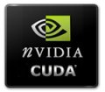

GPGPU
Nền tính toán đa dụng
Hiện tại có hai nền tính toán đa dụng phổ biến trên GPU:
  CUDA của nVidia (11/2006) lập trình trên card của NVIDIA
  Stream Computing SDK của AMD/ATI (2/2007) lập trình trên card của AMD/ATI
http://3.bp.blogspot.com/_eo6w2tSZ0-4/SSD_hfgTiSI/AAAAAAAABUY/XkbHgoxF_-4/s1600-h/nvidia_cuda.jpg
http://www.geeks3d.com/public/common/ati-stream-computing.jpg

Slide 69
GPGPU
Các lĩnh vực tính toán đa dụng
Do bản chất tự nhiên đó nên GPU chỉ thật sự hiệu quả khi giải quyết những bài toán dùng xử lý dòng:
  Những ứng dụng có tập dữ liệu lớn, có khả năng song song cao
  Ít phụ thuộc giữa các thành phần trong dữ liệu
Các lĩnh vực: mô phỏng vật lý, datamining, xử lý ảnh, xử lý tín hiệu, hiển thị, tính toán ma trận, vector v.v….

Slide 70
Tài liệu tham khảo
[1] | J. Nickolls et al., "Scalable Parallel Programming with CUDA," ACM Queue, vol. 6, no. 2, Mar./Apr. 2008, pp. 40-53
[2] | J. Nickolls, “NVIDIA GPU Parallel Computing Architecture and CUDA Programming Model”, August, 2007
[3] | Supercomputing 2006, Tutorial. http://gpgpu.org/sc2006 (truy cập ngày 13/07/2009)
[4] | John D. Owens, David Luebke, Naga Govindaraju, Mark Harris, Jens Kruger, Aaron E. Lefohn, and Timothy J. Purcell. “A Survey of General-Purpose Computation on Graphics Hardware”. Computer Graphics Forum, Vol. 26, No. 1. (March 2007), pp. 80-113.
[5] | GPGPU Course 2007: General Purpose Computing Using GPUs on a Linux Cluster: An Introduction and Programming Practicum
[6] | Stuart Oberman, “GPUs: High Performance Arithmetic for Graphics and General Purpose Computation” ARITH 19, 2009

